Slide 1

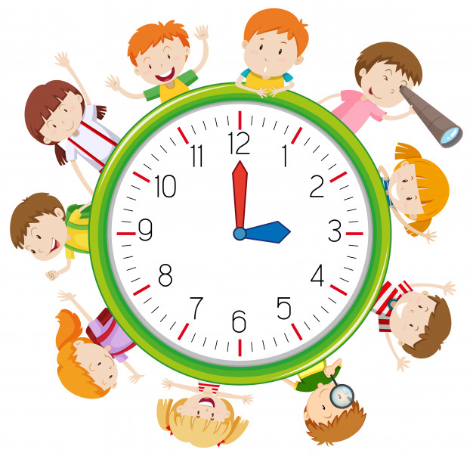
Дидактическая игра
«Часы и время»
Автор: Гусейнова А.Р., воспитатель МАДОУ «Детский сад № 23» г. Усинска

Slide 2
Дидактическая игра «Часы» предназначена для дошкольников старшей возрастной группы, может использоваться при домашнем обучении.
Цель: Научить детей ориентироваться во времени. Совершенствовать навыки определения времени по часам.
Задачи:
ознакомление с терминами «минута», «часовая и минутная стрелки», циферблат»;
уточнение и расширение представления о времени;
обучение ориентации во времени;
формирование навыка подсчета минут, фиксирования значений с помощью стрелок на циферблате;
составление режима дня;
расширение кругозора;
улучшение речевых навыков и моторики пальцев рук;
развитие наблюдательности, способности анализировать, сравнивать, логически мыслить.

Slide 3
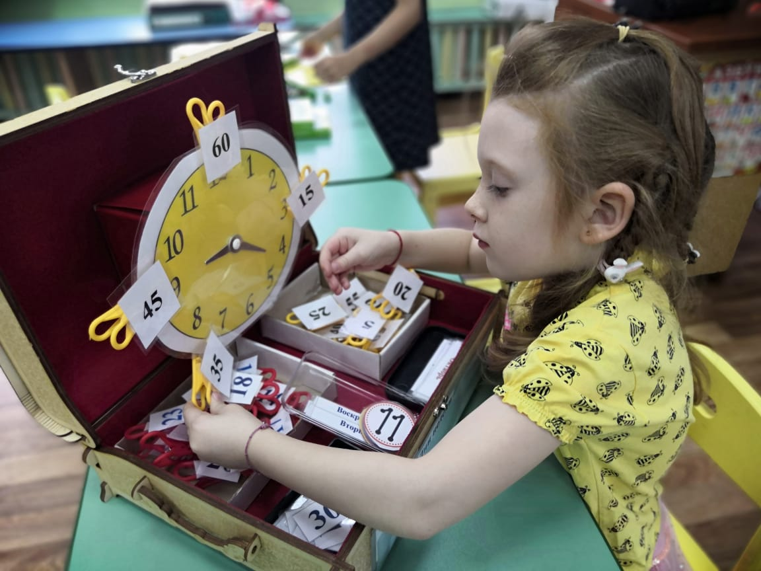
1вариант обыгрывания игры
В игре могут принимать участие от 1 до 15 детей.
На подготовительном этапе дидактической игры «Часы и время»
педагог рассказывает воспитанникам, что короткая стрелка
называется часовая, а длинная – минутная, показывает смену минут.
Объясняет, что между двумя цифрами часового круга помещается
5 минут. После этого детям будет несложно понять, какой отрезок
на круге занимают полчаса, четверть.

Slide 4
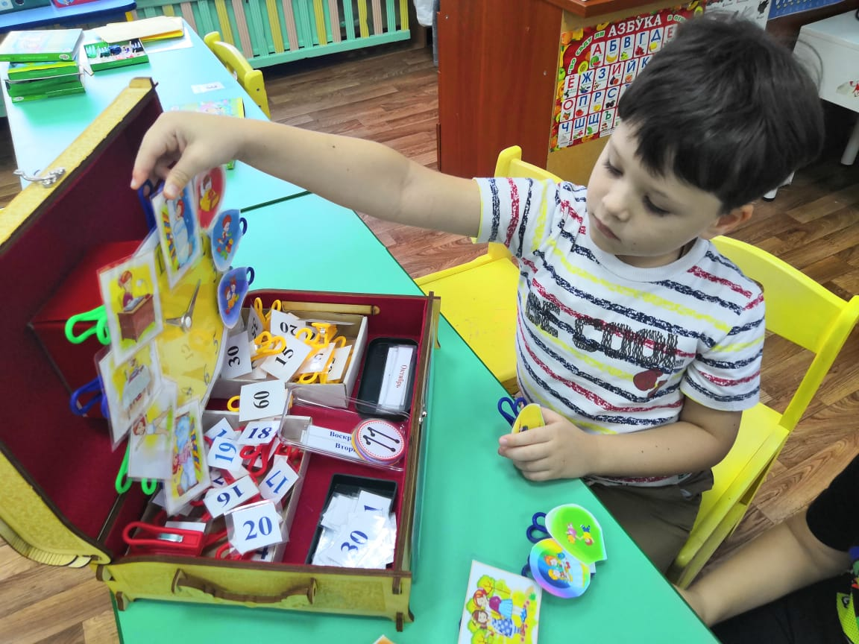
2 вариант игры
Педагог просит воспитанников рассмотреть картинки, изображающие домашние дела, рассказать, когда в течение дня они занимаются каждым из дел, соответственно передвинуть стрелки.

Slide 5
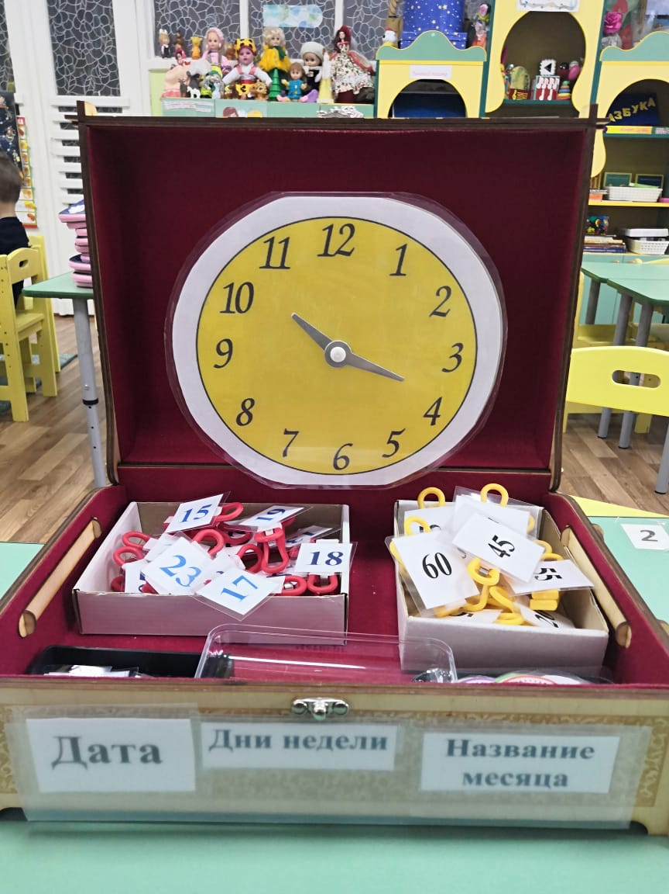
3 вариант игры
Педагог просит рассмотреть воспитанников цифры и
расположить смену минут.

Slide 6
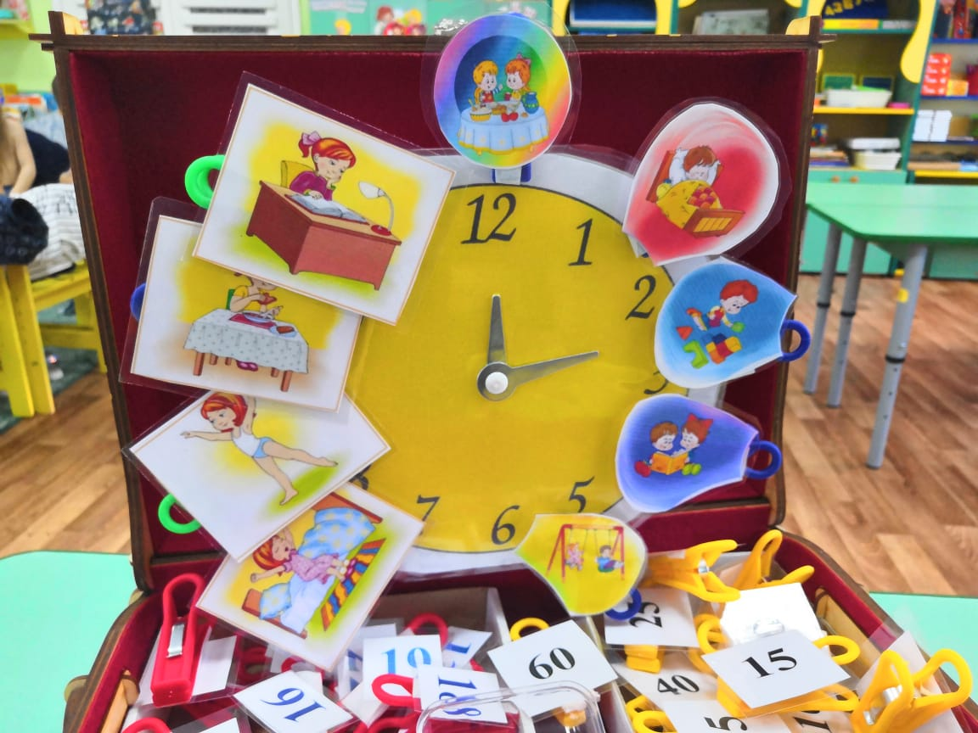
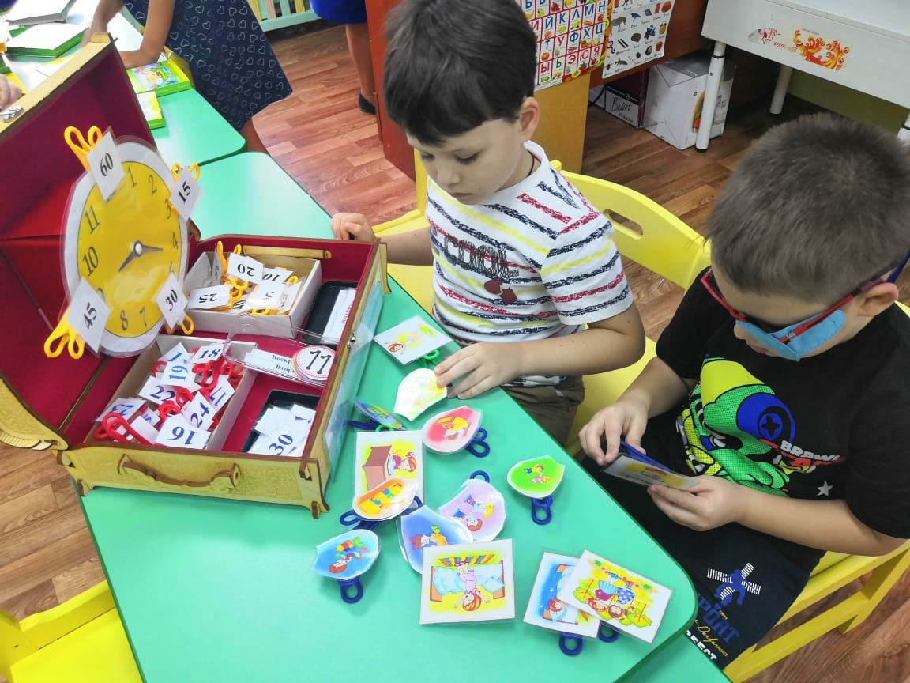
4 вариант игры
Педагог знакомит с римскими цифрами и просит прикрепить их к
циферблату

Slide 7
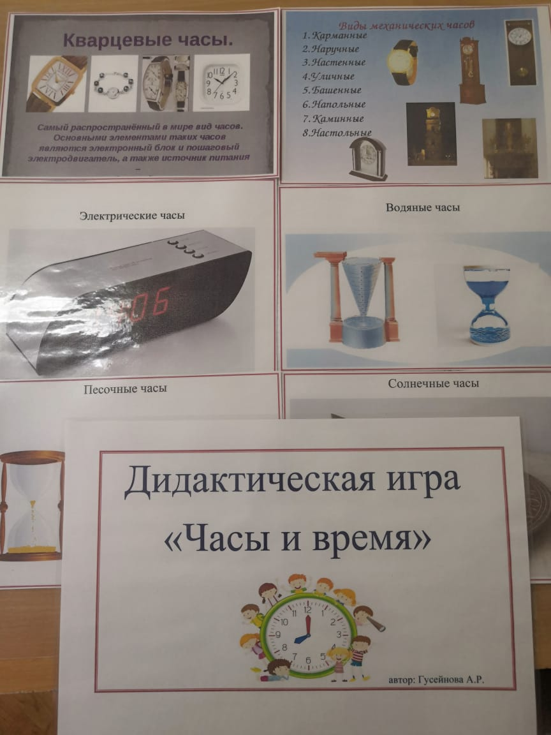
Также, в данной дидактической игре, присутствуют иллюстративные карточки с разнообразными видами часов от древних до современных.

Slide 8
Спасибо за внимание!

